Slide 1
과목_학년학기_단원 | suhi_0501_05
차시명 | 03 분수의 덧셈을 해 볼까요(2)
파일명 | suhi_0501_05_0003
검토 | 담당
수학팀 | 박종민
문서 HISTORY
번호 | 버전 | 문서 작성일 | 내용 비고 | 작성자 (내선번호) | 검토자
1 | V 1.0 | 2022.01.14 | 문서 발생 | 백지수
2 | V 1.0 | 2022.03.08 | 1차 검수 |  | 박종민
3 | V 2.0 | 2022.03.08 | 2차 검수 |  | 김예림
4
5
6
7
8
9
10
11

Slide 2
학습단계 | 파일명 | 페이지 정보 | 프레임 수 | 자료 형태 (동영상, 애니메이션, 노래)
 | suhi_0501_05_0003.html | 수학 익힘 58~59쪽 | 1 | Html5
총 프레임 수 |  |  | 1

Slide 3

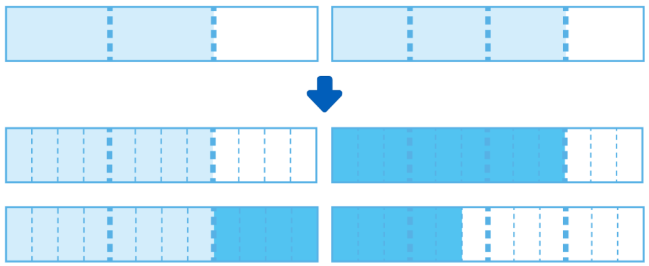





5-1
5. 분수의 덧셈과 뺄셈
suhi_0501_05_0003
03 분수의 덧셈을 해 볼까요(2)
수정사항
1 | 그림은 기존 개발물 그림 그대로 사용(화살표 디자인은 수정)
2 | 답 칸 클릭하면 답이 나타남. 정답 확인 버튼은 정답 가리기로 토글됨.
3 | 손가락 약물 클릭 시 각 영역 색칠. - 맨 하단의 손가락의 경우 클릭 시 좌우 모두 한 번에 색칠.
4
5
분수의 덧셈을 해 볼까요(2) │ 58~59쪽
1
2
3
4
5
6
2
3
3
4
2
3
3
4
과 을 각각 그림에 색칠하고 ＋ 을 계산해 보세요.
1
2
3
3
3
4
8
9
12
12
2
3
3
4
8
9
17
5
12
12
12
12
＋ ＝ ＋ ＝ ＝
1
2

Slide 4
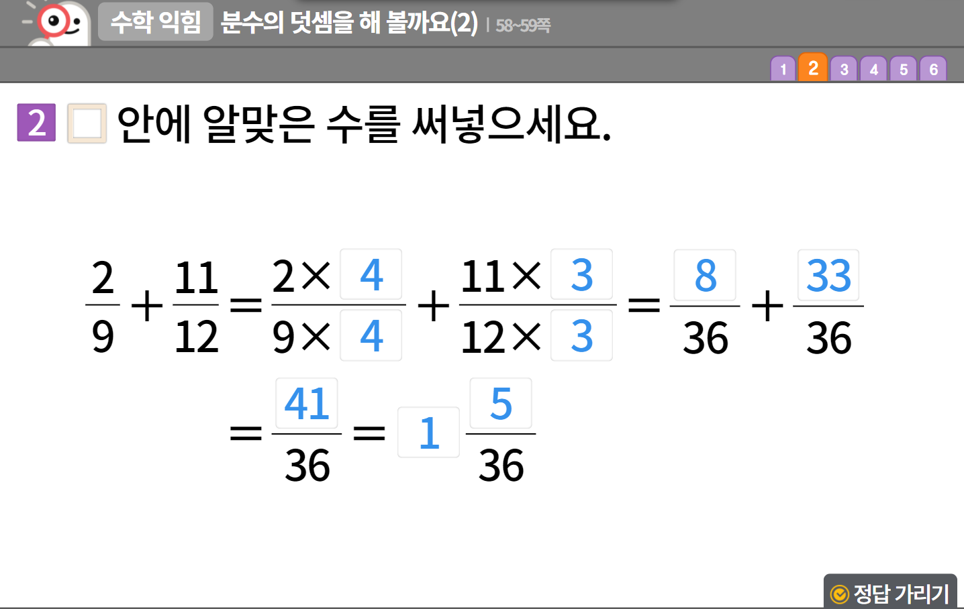

5-1
5. 분수의 덧셈과 뺄셈
suhi_0501_05_0003
03 분수의 덧셈을 해 볼까요(2)
수정사항
1 | 숫자 약물 디자인 수정
2 | 빈칸 디자인 수정
3 | 정답 확인 디자인 수정 정답 확인 > 정답 가리기로 토글됨
4
5
1
2
3

Slide 5



5-1
5. 분수의 덧셈과 뺄셈
suhi_0501_05_0003
03 분수의 덧셈을 해 볼까요(2)
수정사항
1 | 답 칸 클릭하면 답이 나타남. 정답 확인 버튼은 정답 가리기로 토글됨.
2
3
4
5
분수의 덧셈을 해 볼까요(2) │ 58~59쪽
1
2
3
4
5
6
와 같이 계산해 보세요.
2
3
7
8
2×8
3×8
7×3
8×3
16
24
21
24
37
24
13
24
＋ ＝ ＋ ＝ ＋ ＝ ＝1
5
6
3
7
5×7
6×7
3×6
7×6
35
42
18
42
53
42
11
42
＋ ＝
＋ ＝ ＋ ＝ ＝1
1

Slide 6
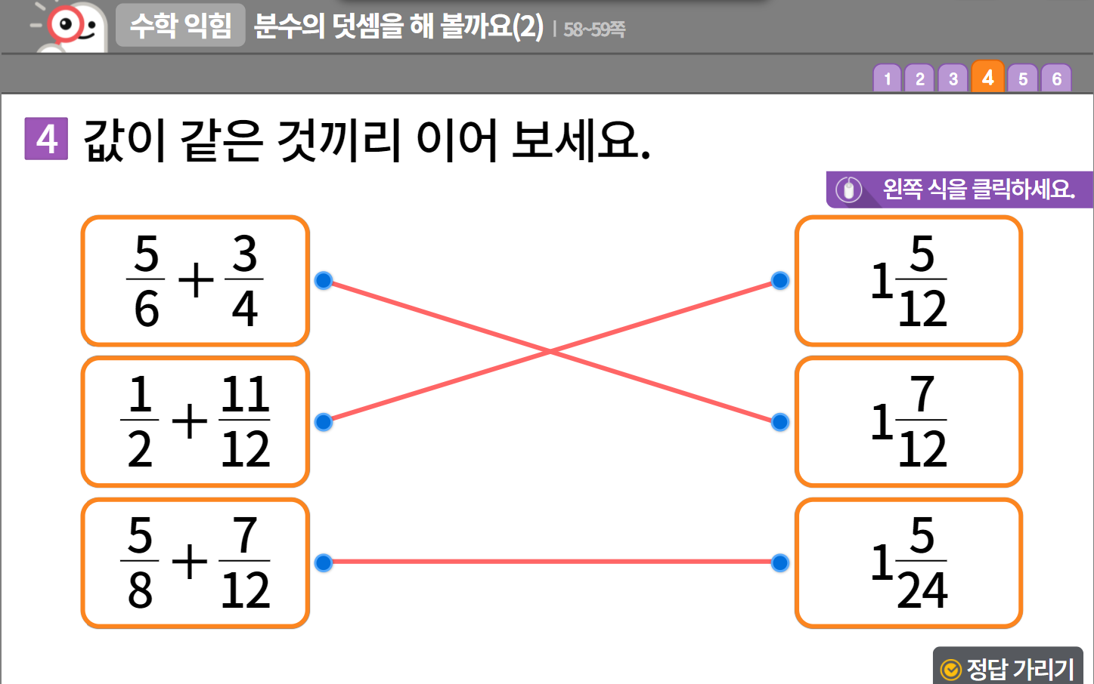

5-1
5. 분수의 덧셈과 뺄셈
suhi_0501_05_0003
03 분수의 덧셈을 해 볼까요(2)
수정사항
1 | 숫자 약물 디자인 수정
2 | 지시문 수정 - 볼드 : 드래그, 연결
3 | 정답 선, 라인 박스 수정. - 선 잇기 기능.
4 | 풀이 확인 버튼 팝업 내용 추가(미니 팝업창, 다음 슬라이드)
5 | 정답 확인 디자인 수정 정답 확인 > 정답 가리기로 토글됨
1
2
점을 드래그하여 옳은 답과 연결하세요.
i
3
4
5

Slide 7
5-1
5. 분수의 덧셈과 뺄셈
suhi_0501_05_0003
03 분수의 덧셈을 해 볼까요(2)
수정사항
<풀이 확인 클릭 시 나타나는 화면>
1
2
3
4
5
풀이
5
6
3
4
10
12
9
12
19
12
7
12
＋ ＝ ＋ ＝ ＝1
1
2
11
12
6
12
11
12
17
12
5
12
＋ ＝ ＋ ＝ ＝1
5
8
7
12
15
24
14
24
29
24
5
24
＋ ＝ ＋ ＝ ＝1

Slide 8
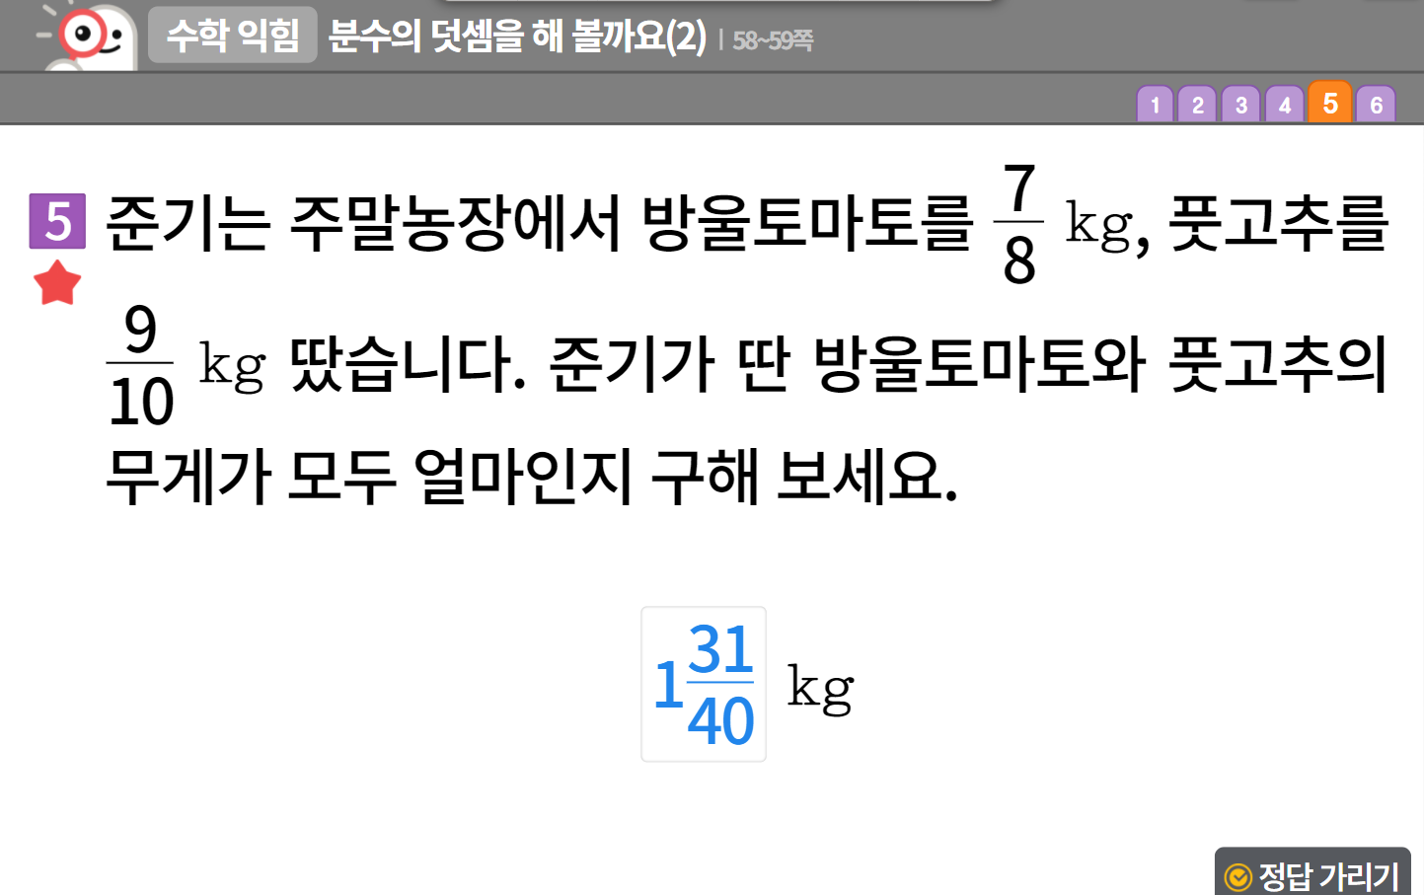

5-1
5. 분수의 덧셈과 뺄셈
suhi_0501_05_0003
03 분수의 덧셈을 해 볼까요(2)
수정사항
1 | 숫자 약물 디자인 수정
2 | 중요 표시 약물 디자인 수정
3 | 풀이 확인 버튼 팝업 내용 추가(미니 팝업창, 다음 슬라이드)
4 | 정답 확인 디자인 수정 정답 확인 > 정답 가리기로 토글됨
5
1
2
3
4

Slide 9
5-1
5. 분수의 덧셈과 뺄셈
suhi_0501_05_0003
03 분수의 덧셈을 해 볼까요(2)
수정사항
<풀이 확인 클릭 시 나타나는 화면>
1
2
3
4
5
풀이
7
8
9
10
35
40
36
40
71
40
31
40
＋ ＝ ＋ ＝ ＝1 (㎏)

Slide 10
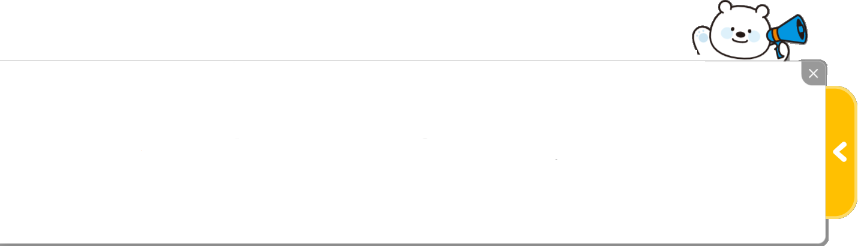

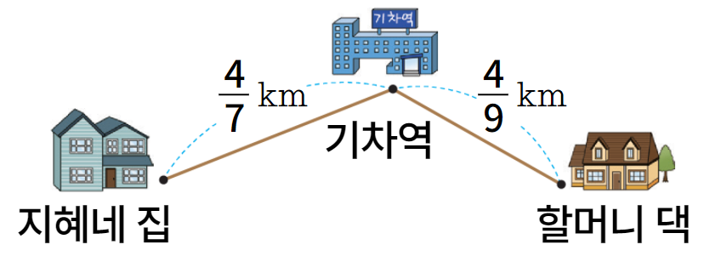



5-1
5. 분수의 덧셈과 뺄셈
suhi_0501_05_0003
03 분수의 덧셈을 해 볼까요(2)
수정사항
대발문 팝업 사용(펼쳐졌을 때) -형식 비고 참고
1
2
3
4
5
분수의 덧셈을 해 볼까요(2) │ 58~59쪽
1
2
3
4
5
6
1
지혜네 집에서 할머니 댁에 가려면 기차역을 지나야 합니다. 지혜네 집에서 기차역까지의 거리는 km이고, 기차역에서 할머니 댁까지의 거리는 km입니다. 지혜는 집에서 할머니 댁까지 가는 거리가 1 km가 안 되면 걸어가고, 1 km가 넘으면 자전거를 타고 가려고 합니다. 지혜가 집에서 할머니 댁까지 어느 방법으로 갈지 풀이 과정을 쓰고 답을 구해 보세요.
4
7
4
9
지혜네 집에서 할머니 댁까지 가는 거리는
＋ ＝ ＋ ＝ ＝1 (㎞)이므로 1㎞가 넘습니다.
따라서 지혜는 집에서 할머니 댁까지 자전거를 타고
가면 좋겠습니다.
4
7
4
9
36
63
28
63
64
63
1
63
답
자전거
https://cdata2.tsherpa.co.kr/tsherpa/MultiMedia/Flash/2020/curri/index.html?flashxmlnum=yuni4856&classa=A8-C1-31-MM-MM-04-06-10-0-0-0-0&classno=MM_31_04/suh_0301_05_1011/suh_0301_05_1011_203_1.html

Slide 11

5-1
5. 분수의 덧셈과 뺄셈
suhi_0501_05_0003
03 분수의 덧셈을 해 볼까요(2)
수정사항
대발문 팝업 사용(닫혔을 때) -형식 비고 참고
1 | 답 칸 클릭하면 답이 나타남. 정답 확인 버튼은 정답 가리기로 토글됨.
2
3
4
5
분수의 덧셈을 해 볼까요(2) │ 58~59쪽
1
2
3
4
5
6
1
지혜네 집에서 할머니 댁까지 가는 거리는
＋ ＝ ＋ ＝ ＝1 (㎞)이므로 1㎞가 넘습니다.
따라서 지혜는 집에서 할머니 댁까지 자전거를 타고
가면 좋겠습니다.
4
7
4
9
36
63
28
63
64
63
1
63
답
자전거
1
https://cdata2.tsherpa.co.kr/tsherpa/MultiMedia/Flash/2020/curri/index.html?flashxmlnum=yuni4856&classa=A8-C1-31-MM-MM-04-06-10-0-0-0-0&classno=MM_31_04/suh_0301_05_1011/suh_0301_05_1011_203_1.html

